Slide 1
Искусственный интеллект в играх
От простых скриптов — к нейросетям и обучению с подкреплением. Какие задачи решает современный игровой ИИ

Slide 2
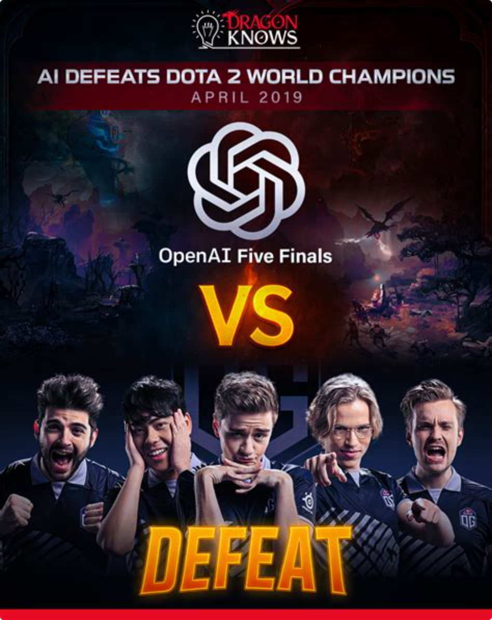
Поведение персонажей
Обучение с подкреплением (RL)
Агент учится через опыт: действие → награда/штраф → улучшение стратегии. OpenAI Five победила профессионалов в Dota 2, AlphaStar — грандмастеров в StarCraft II, открыв стратегии, неизвестные людям.
Имитационное обучение
Агент сначала копирует поведение человека, затем улучшается через RL. Именно так обучался AlphaStar на начальном этапе.
Адаптивные противники
ИИ анализирует стиль конкретного игрока и подстраивается. Уже применяется в спортивных симуляторах и файтингах.

Slide 3
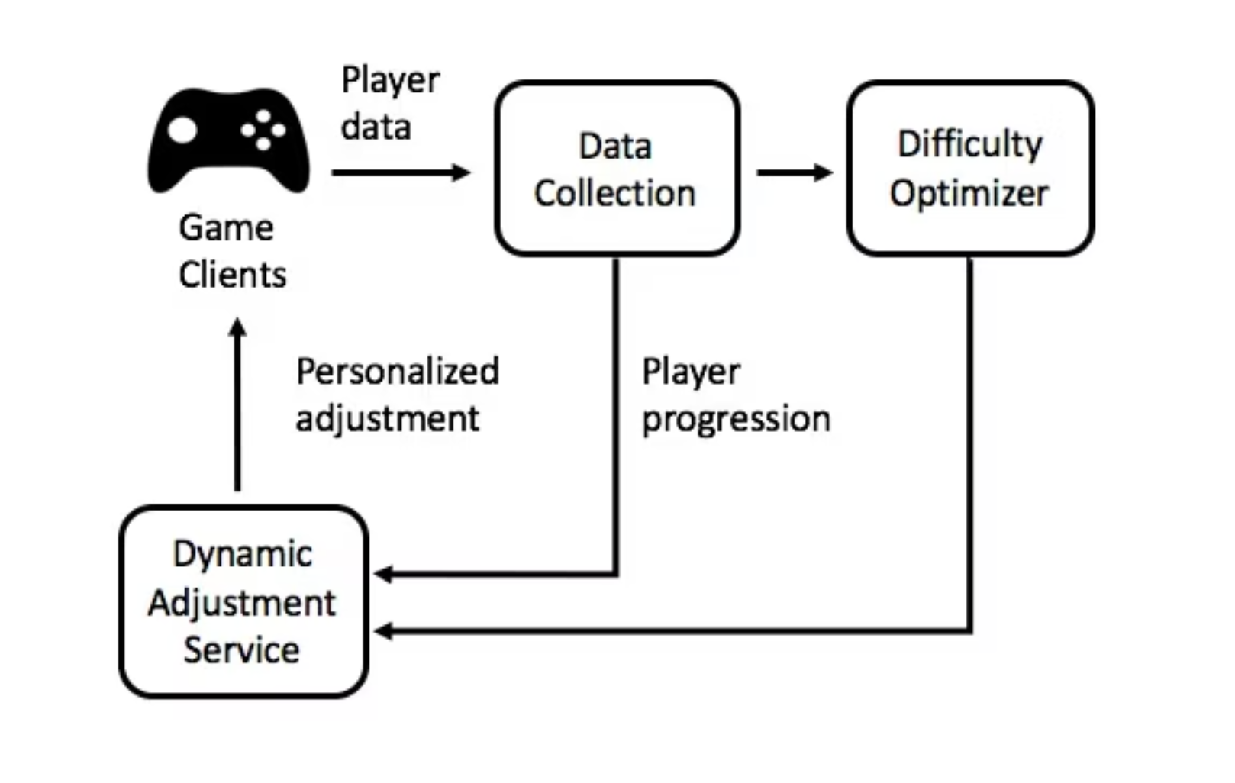
Адаптивная сложность
Dynamic Difficulty Adjustment (DDA)
Непрерывная адаптация в реальном времени — не просто выбор уровня сложности.
Left 4 Dead — AI Director
Resident Evil и другие
Отслеживает стресс игроков (здоровье, патроны, темп) и управляет волнами врагов.
ML-модели предсказывают, когда игрок близок к тому, чтобы бросить игру, и незаметно облегчают ситуацию.

Slide 4



Генерация контента с помощью ML
GAN и диффузионные модели
LLM-персонажи
Генерация уровней
Inworld AI, Convai и другие: NPC отвечают на любые вопросы, помнят контекст, имеют «характер». Ubisoft и EA уже интегрируют подобное.
Нейросети, обученные на датасете карт, генерируют новые уровни в том же стиле. Активная область исследований.
Генерация текстур, окружения, лиц персонажей. Художник задаёт концепт — нейросеть создаёт варианты.

Slide 5
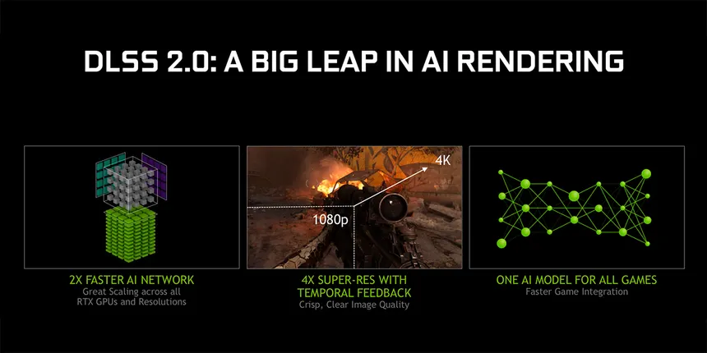
ИИ за пределами гейминга
DLSS / FSR
Нейросеть NVIDIA масштабирует 1080p → качество 4K в реальном времени. Прирост FPS в 1.5–2 раза. Прямое применение свёрточных нейросетей в production.
Античит-системы
Valve, FACEIT, Easy Anti-Cheat анализируют траектории прицела, тайминги реакций и паттерны движения — точнее любых жёстких правил.
Матчмейкинг
ML подбирает игроков не только по рейтингу, но и по стилю игры — для равных и интересных матчей.

Slide 6
Особенности игрового ИИ
Реальное время
Цель — интерес, не победа
Непредсказуемость
Решения — за миллисекунды. GPU занят графикой, CPU — физикой. На ИИ остаются крохи ресурсов.
Идеально играющий ИИ убьёт новичка мгновенно. AlphaStar и OpenAI Five — исследовательские проекты, не игровой дизайн.
Детерминированный ИИ скучен — игрок запомнит паттерны. ИИ должен удивлять, оставаясь честным.
Мгновенная обратная связь
Адаптация происходит прямо во время сессии — не между обучениями, как в большинстве ML-задач.

Slide 7
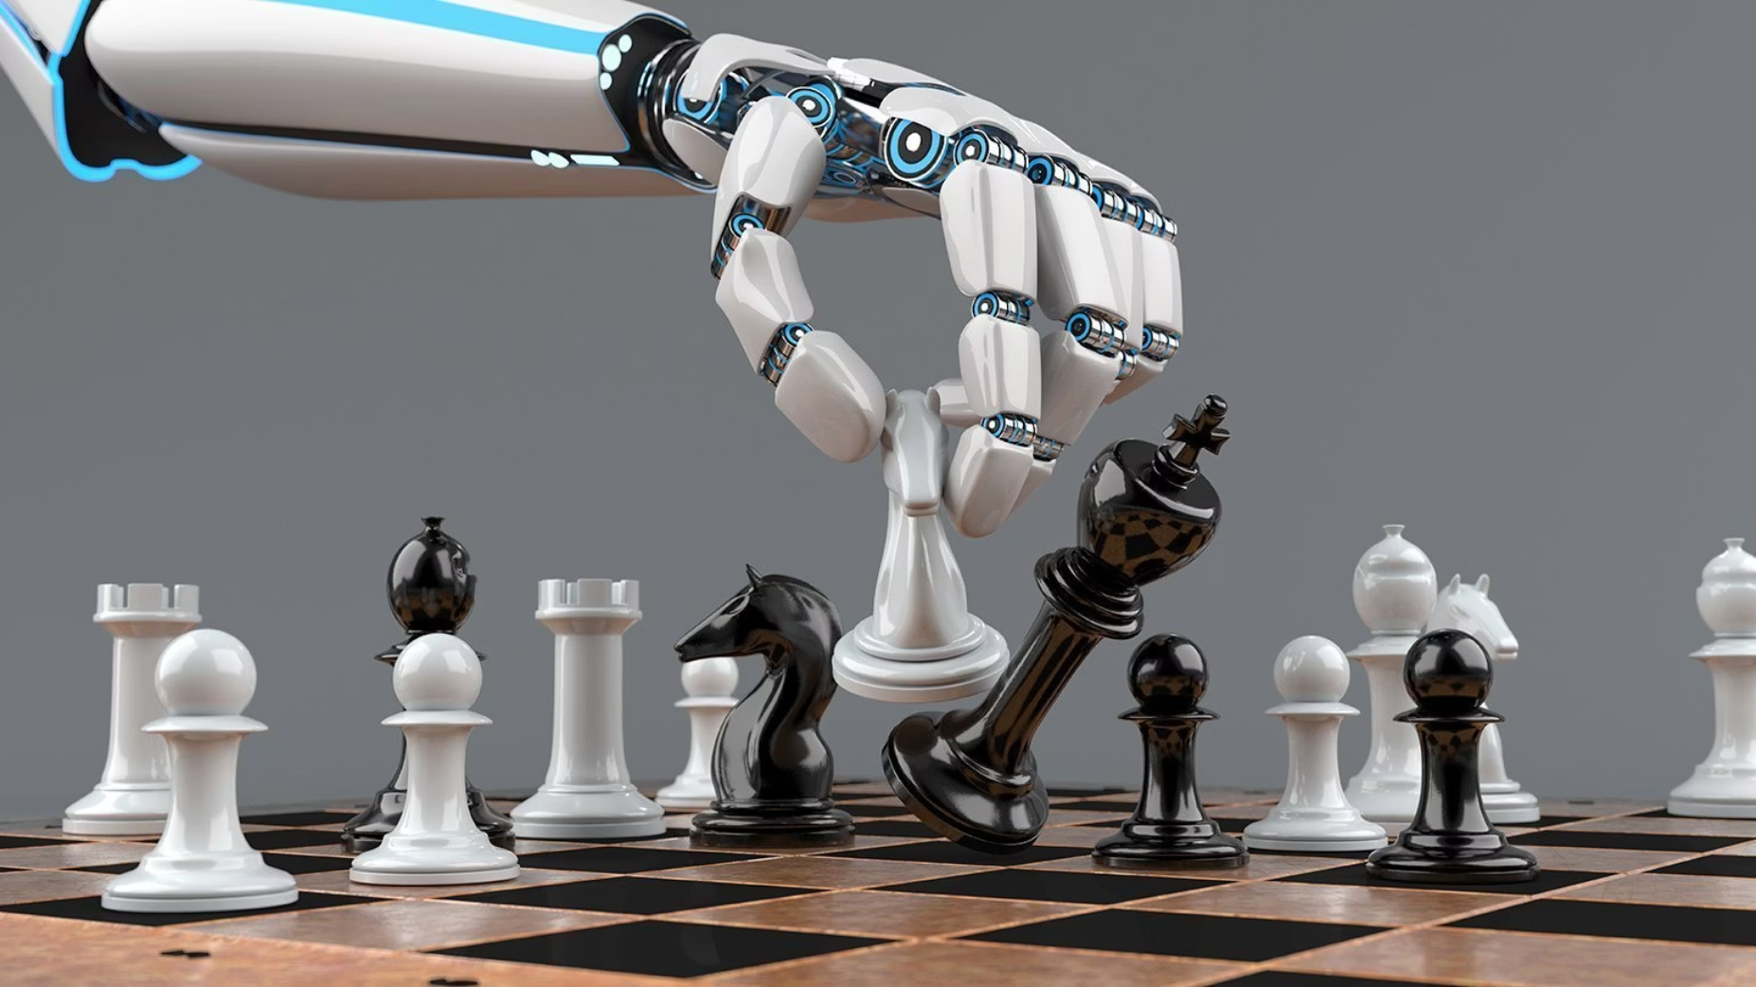
Заключение
Игры оказались не просто развлечением, но и полигоном для развития всей отрасли ИИ.
Жёсткие ограничения по времени, необходимость быть интересным, а не оптимальным, и миллионы игроков как источник данных — уникальная среда.
Техники, отработанные в играх — обучение с подкреплением, имитационное обучение, адаптивные системы — сегодня применяются в робототехнике, беспилотных автомобилях и медицине.

